Slide 1
Урок 28
ВИКОНАННЯ ОБЧИСЛЕНЬ У ТАБЛИЧНОМУ ПРОЦЕСОРІ EXCEL
інформатика
6
Перейти на Ютуб-канал «Дистанційне навчання»

Slide 2
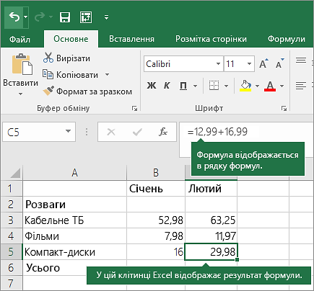
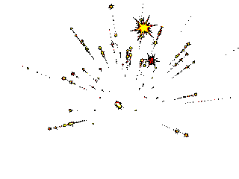
Поміркуйте
Які формули з математики ви вже знаєте? Які формули в електронних таблицях ви вже використовували?

Slide 3
У формулах можна використовувати адреси клітинок. Наприклад, у клітинці D3 для обчислення загальної вартості одного з видів товару введено формулу
=В3*С3 (кількість зошитів * ціна одного зошита), а в клітинці В6 для обчислен-ня загальної кількості товару введено формулу =В3+В4+В5 (кількість зошитів +
+ кількість олівців + кількість ластиків).
=B3*C3
=B3+B4+B5

Slide 4
Для обчислення за цими формулами буде використано чис­ла, які містяться в зазначених клітинках. Тобто, під час об­числення вартості зошитів число 20 буде помножено на число 19,15 і у клітинці D3 відобразиться результат обчислення – число 383,00.
=B3*C3

Slide 5
Таким чином, якщо у формулі використовуються адреси клітинок, то для об-числення за такою формулою використовуються дані з указаних клітинок.
Якщо у клітинку В3 замість числа 20 ввести число 100, то в клітинці D3 резуль-тат буде повторно об­числено й у ній відобразиться нове значення вартості всіх зошитів

Slide 6
У клітинці D6 спочатку обчислюється вартість кожного з видів товарів (у клітинках D3, D4, D5) за наведе­ними раніше формулами. А потім в клітинці D6 обчислю­ється значення суми за формулою =D3+D4+D5 за даними цих кліти-нок.

Slide 7
Повну презентацію дивіться у відеоуроці
інформатика
6
Перейти на Ютуб-канал «Дистанційне навчання»

